Slide 1

幸福十則

Slide 2
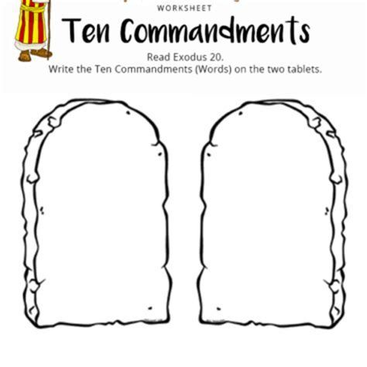
十誡
教子有方
欽崇一天主在萬有之上
2. 毋呼天主聖名以發虛誓
3. 守瞻禮主日
4.孝敬父母
5.毋殺人
6.毋行邪淫
7.毋偷盜
8.毋妄証
9.毋願他人妻/夫
10.毋貪他人財物
Notes:
[聖經有關以具體行動實踐愛德的教導]
若望一書說：我們愛，可只用言語，也可只用口舌，而要用行動和事實。（若－3:18）雅各伯書也說明沒有行為的信德是死的。(雅1:14-26)

Slide 3

1. 欽崇一天主在萬有之上

Slide 4

1. 欽崇一天主在萬有之上
信天主/全心信主
不拜神佛
不占卜、睇掌相
不信星座、風水、運程

Slide 5

1. 欽崇一天主在萬有之上
不迷信
不崇拜偶像
追星族
改名轉運
腳頭（好/不好）
童子手
Notes:
不占卜、睇掌相
不信星座、風水、運程
占甚麼卦，問甚麼福，欺人是禍，饒人是福。
改名轉運、腳頭唔好、童子手、不祥人
唔怕生壞命，最怕改壞名。
童子手：賭博
腳頭好/唔好！不祥人
反魚時說：隔籬果隻 (為免反艇)

Slide 6
2.毋呼天主聖名以發虛誓

Slide 7
2.毋呼天主聖名以發虛誓
尊重天主的名字
拿天主的聖名開玩笑或發假誓
不說藐視天主的話

Slide 8
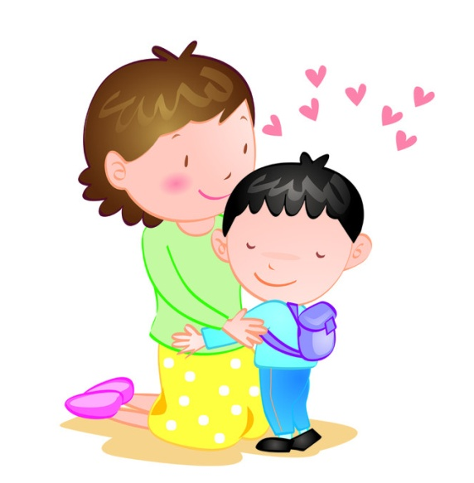
2.毋呼天主聖名以發虛誓
心口如一
遵守承諾
Notes:
講得出，造得到！
不輕下海口

Slide 9
3.守瞻禮主日

Slide 10
3.守瞻禮主日
主日(星期日)及特定節日
(如:聖誕)參與全彌撒(感恩祭)
彌撒中不遲到及早退
主日可以休息，不會堅持去做工。

Slide 11
3.守瞻禮主日
彼此相愛
感恩祭的
威力
天倫樂的
泉源
主的教導
祈禱
合而為一
Notes:
合而為一
彼此相愛
祈禱
主的教導

Slide 12

3.守瞻禮主日
 不做「工作狂」
•作息有時
•重視家庭日
Notes:
不做「工作狂」

Slide 13
4. 孝敬父母

Slide 14
4. 孝敬父母
子女：
尊敬父母
對父母負責任
供養
知恩感恩
父母：
對子女負責任
養活，管教
為子女立好表樣
讓子女領洗，
領聖體，領堅振

Slide 15
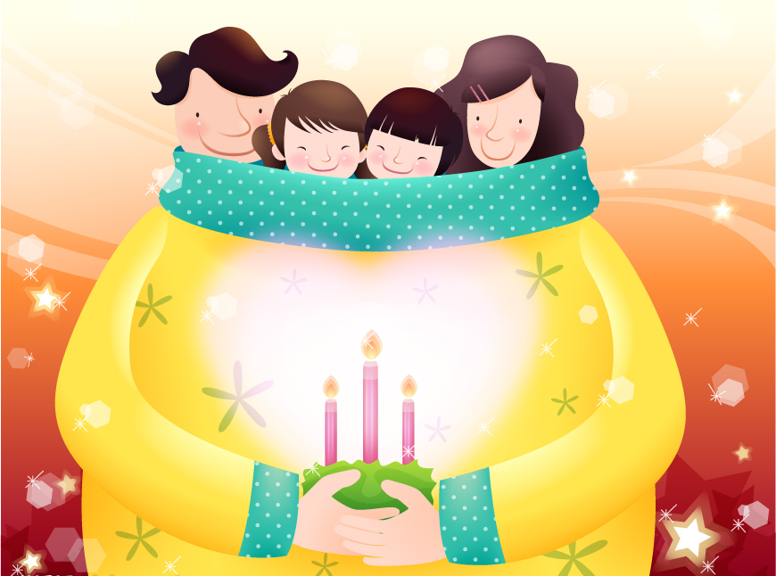
聖家
孝敬父母
Notes:
子女的義務

Slide 16
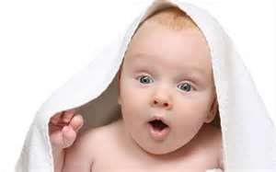
聖家
孝心知恩
生命
愛
工作
成長
身量
智慧
恩寵

Slide 17
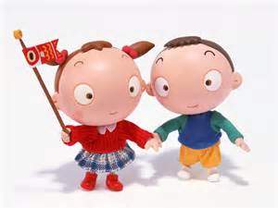
聖家
 真誠的受教
 服從
尊敬―永久應盡的責任

Slide 18
4. 孝敬父母
我也曾經養我兒
我兒今又養孫兒
我兒餓我由他餓
莫教他兒餓我兒
Notes:
Video clip: 「家庭」---Hanging On留言( 11’57”)

Slide 19
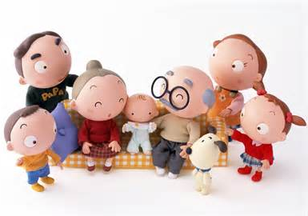
4. 孝敬父母
親子彼此尊重
Notes:
Video clip: 「家庭」---Hanging On留言( 11’57”)

Slide 20
5. 毋殺人

Slide 21
5. 毋殺人
保護自己和他人的生命
不損傷或殺害人(自己和別人)
不墮胎
注意身體健康：
- 不醉酒、不吸毒、不濫用藥物、不超速
- 不忿怒、不妒忌、不中傷人

Slide 22



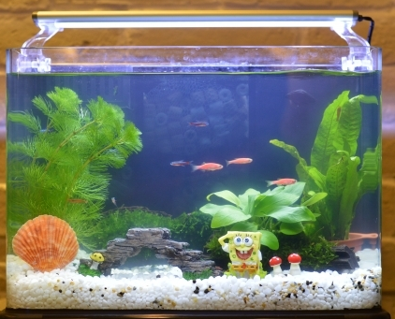

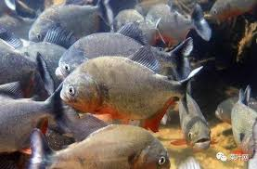
5. 毋殺人
Notes:
- 遊戲Game：渲染暴力
- KG咬人的幼兒
家中養食人倉
咒罵人 (以言傷人)

Slide 23
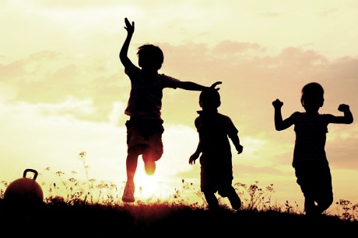
5. 毋殺人
• 尊重生命
• 愛惜生命

Slide 24
6. 毋行邪淫
Notes:
性教育

Slide 25
6. 毋行邪淫
眼不看：不潔的刋物、電視節目、
影片和表演
口不說：粗言穢語
腦不思：淫亂的或猥瑣的事情
身體：不做無禮或侵犯別人的事
不作婚前性行為，不援交
Notes:
性教育
小心「電視」「教育」

Slide 26

6. 毋行邪淫
懂「性」
保持身心純潔

Slide 27
7. 毋偷盜

Slide 28
7. 毋偷盜
不偷不搶
廉潔：不貪污賄賂
尊重版權
愛護公物
有借有還
 不做小偷
Notes:
公物：花、桔

Slide 29

7. 毋偷盜
知足
取之有道
Notes:
Pay before leaving the shop, supermarket……

Slide 30
8. 毋妄証

Slide 31
8. 毋妄証
不說謊
不作假見證
不寃枉別人
不說別人是非或壞話
Notes:
誰人背後無人說，那個人前不說人。
唔使講：點解人人都唔寫，凈係寫你。

Slide 32
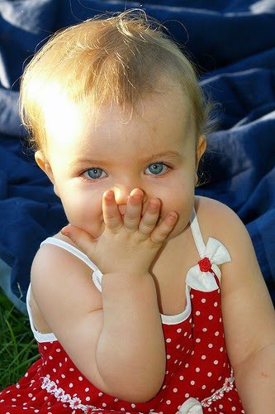
8. 毋妄証
善用口舌

Slide 33
9. 毋願他人妻/夫
Notes:
夫妻相愛

Slide 34
9. 毋願他人妻/夫
珍惜自己家庭及其他家庭幸福
不貪戀別人的妻子/丈夫

Slide 35
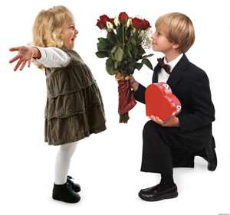
9. 毋願他人妻/夫
•保持身心純潔
•欣賞伴侶
•愛家
Notes:
保持身心純潔欣賞伴侶
•愛家

Slide 36
10. 毋貪他人財物

Slide 37
10. 毋貪他人財物
不沉迷賭博 (+迷信eg.童子手)
珍惜資源不浪費
不侵奪公家或別人的土地/財產
Notes:
貪→貧
警訊：橋唔怕舊，至緊要受。
博彩遊戲 ： CCC 2413不違反正義，但因沈迷而剝奪了某人為了維持自己及他人的需，則變為道德上不可接受的。
危機：變成嚴重的奴役。

Slide 38

10. 毋貪他人財物
購物$XX 免費泊車!
善用世物
贈品!
唔好唗
-俾佐錢
-免費
Notes:
打机：送武器

Slide 39
欽崇一天主在萬有之上
毋呼天主聖名以發虛誓
3. 守瞻禮主日
4. 孝敬父母
5. 毋殺人
6. 毋行邪淫
7. 毋偷盜
8. 毋妄証
9. 毋願他人妻/夫
10. 毋貪他人財物

Slide 40
不迷信、不崇拜偶像
心口如一、遵守承諾
作息有時、重視家庭日
親子彼此尊重
5. 尊重生命、愛惜生命
6.保持身心純潔
7. 知足、取之有道
8.善用口舌
9.保持身心純潔、欣賞伴侶、愛家
10.知足、善用世物
Notes:
善用世物
保持身心純潔
•欣賞伴侶
•愛家

Slide 41
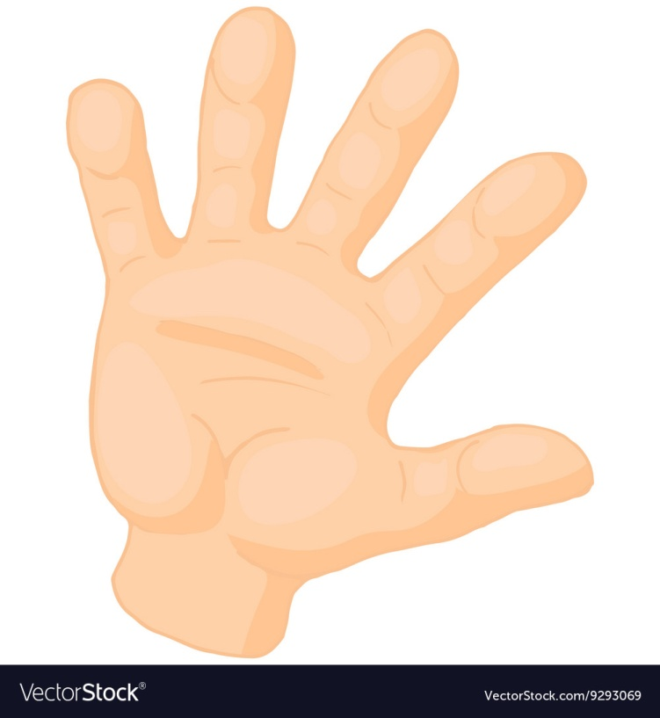

主賜的幸福十則

Slide 42
• 明明是規戒，為何說帶給我們幸福？
• 明明是規戒，為何說讓我們自由行善？
• 為甚麼人要聽從天主的教導？

Slide 43

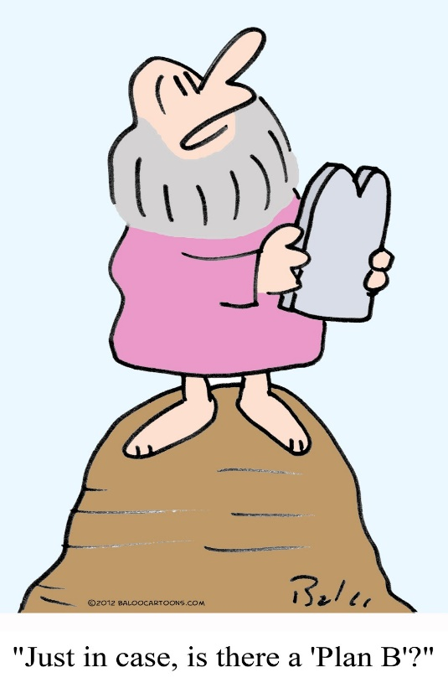
喜歡上主誡命的人，真是有福！ (詠112:1)

Slide 44
與天主教教育五大核心價值之關係
真理：誡命—辨別是非善惡之準則
欽崇一天主在萬有之上
2. 毋呼天主聖名以發虛誓
3. 守瞻禮主日
4.孝敬父母
5.毋殺人
6.毋行邪淫
7.毋偷盜
8.毋妄証
9.毋願他人妻/夫
10.毋貪他人財物
Notes:
[聖經有關以具體行動實踐愛德的教導]
若望一書說：我們愛，可只用言語，也可只用口舌，而要用行動和事實。（若－3:18）雅各伯書也說明沒有行為的信德是死的。(雅1:14-26)

Slide 45
與天主教教育五大核心價值之關係
義德： 使人樂於給予上主或近人應得的
欽崇一天主在萬有之上
2. 毋呼天主聖名以發虛誓
3. 守瞻禮主日
4.孝敬父母
5.毋殺人
6.毋行邪淫
7.毋偷盜
8.毋妄証
9.毋願他人妻/夫
10.毋貪他人財物
Notes:
[聖經有關以具體行動實踐愛德的教導]
若望一書說：我們愛，可只用言語，也可只用口舌，而要用行動和事實。（若－3:18）雅各伯書也說明沒有行為的信德是死的。(雅1:14-26)

Slide 46
與天主教教育五大核心價值之關係
真理：誡命—辨別是非善惡之準則
義德： 使人樂於給予上主
或近人應得的
愛德：愛主愛人
其實『不可奸淫，不可殺人，不可偷盜，不可貪戀，』
以及其他任何誡命，都包含在這句話裡：
就是『愛你的近人如你自己。』（羅13：9）
愛不加害於人，所以愛就是法律的滿全。（羅13：10）
Notes:
與天主教教育五大核心價值之關係
義德：使人樂於給予上主或近人應得的
愛德：愛主愛人
其實『不可奸淫，不可殺人，不可偷盜，不可貪戀，』以及其他任何誡命，
都包含在這句話裡：就是『愛你的近人如你自己。』（羅13：9）
愛不加害於人，所以愛就是法律的滿全。（羅13：10）

Slide 47
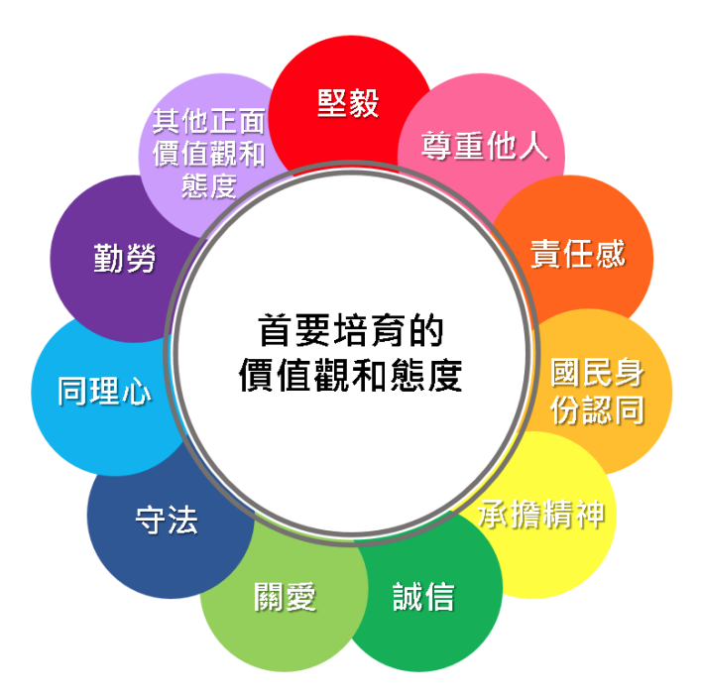
十個首要培育的價值觀和態度
？

Slide 48

「誡命」
• 頒佈的過程是怎樣的？
• 為甚麼天主用這方式頒佈誡命？
• 為甚麼人要聽從天主的教導？
Notes:
基督徒故事

Slide 49
謹送上誠摯的祝福！

Slide 50
德訓篇 15：14-21
上主在起初就造了人，並賦給他自決的能力；
又給他定了法律和誡命。
假使你願意，就能遵守他的誡命；成為一個忠信的人，
完全在於你自願。
他在你面前安放了火與水，你可任意伸手選取；
生死善惡，都在人面前；人願意那樣，就賜給他那樣。
因為，上主的智慧是廣大的，他強而有力，不斷在察看著萬物。
他的眼睛注視敬畏他的人，他洞悉人的一切行為。
他從未吩咐人作惡，他從未准許人犯罪。

Slide 51
瑪5:17-37
「你們不要以為我來是廢除法律或先知，我來不是為廢除，而是為成全。
我實在告訴你們：即使天地過去了，一撇或一畫也決不會從法律上過去，必待一切完成。
所以，誰若廢除這些誡命中最小的一條，也這樣教訓人，在天國裏，他將稱為最小的；但誰若實行，也這樣教訓人，這人在天國裏將稱為大的。
我告訴你們：除非你們的義德超過經師和法利塞人的義德，你們決進不了天國。
你們一向聽過給古人說：『不可殺人！』誰若殺了人，應受裁判。
我卻對你們說：凡向自己弟兄發怒的，就要受裁判；誰若向自己的弟兄說『傻子』，就要受議會的裁判；誰若說『瘋子』，就要受火獄的罰。
所以，你若在祭壇前，要獻你的禮物時，在那裏想起你的弟兄有什麼怨你的事，就把你的禮物留在那裏，留在祭壇前，先去與你的弟兄和好，然後再來獻你的禮物。
當你和你的對頭還在路上，趕快與他和解，免得對頭把你交與判官，判官交給差役，把你投在獄裏。
我實在告訴你：非到你還了最後的一文，決不能從那裏出來。

Slide 52
瑪5:17-37
你們一向聽說過：『不可姦淫！』
我卻對你們說：凡注視婦女，有意貪戀她的，他已在心裏姦淫了她。
若是你的右眼使你跌倒，剜出它來，從你身上扔掉，因為喪失你一個肢體，比你全身投入地獄裏，為你更好；
若你的右手使你跌倒，砍下它來，從你身上扔掉，因為喪失你一個肢體，比你全身投入地獄裏，為你更好。
又說過：『誰若休妻，就該給她休書。』
我卻給你們說：除了姘居外，凡休自己的妻子的，便是叫她受姦污；並且誰若娶被休的婦人，就是犯姦淫。

Slide 53
瑪5:17-37
你們又一向聽過對古人說：『不可發虛誓！要向上主償還你的誓願！』
我卻對你們說：你們總不可發誓：不可指天，因為天是天主的寶座；
不可指地，因為地是他的腳凳；不可指耶路撒冷，因為她是大王的城市；
也不可指你的頭發誓，因為你不能使一根頭髮變白或變黑。
你們的話該當是：是就說是，非就說非；其他多餘的，便是出於邪惡。

